Slide 1



Výzva č. 3 SZP v rámci intervence 52.77 Strategického plánu SP SZP a v souladu se strategií CLLD Společně tvoříme region NAD ORLICÍ Místní akční skupina NAD ORLICÍ, o.p.s.

Slide 2
Program semináře
Představení základních parametrů výzvy
Společné podmínky pro všechny Fiche
Postup podání Žádosti o dotaci na MAS a RO SZIF
Seznam příloh
Veřejné zakázky
Podporované oblasti
Režimy podpory

Slide 3
Základní údaje ke 3. výzvě SZP
Datum vyhlášení výzvy: 19.1.2026
Příjem žádostí na MAS: 19.1. – 27.2.2026
Způsob podání žádostí: Portál farmáře (elektronicky)
Registrace na RO SZIF: 18.6.2026
Minimální výše způsobilých výdajů: 100 000,-Kč
Maximální výše způsobilých výdajů: FICHE 4 – 2 mil. Kč
FICHE 5 – 500 tis. Kč
Žadatel není oprávněn předkládat projekty s vyšší dotací než je stanovená alokace na danou Fichi.

Slide 4
Základní pojmy a zkratky
SZIF –Státní zemědělský intervenční fond –platební agentura
MAS –Místní akční skupina
Fiche–opatření (zemědělství, občanská vybavenost)
Portál farmáře –komunikační nástroj se SZIF
ŽoD–Žádost o dotaci
ŽoPl–Žádost o platbu

Slide 5
Doručování dokumentů
Komunikace s MAS:
Probíhá přes e-maily – chybníky, rozhodnutí
Žadatelé dokládají přílohy přes Portál farmáře.
Komunikace se SZIF:
Pouze přes Portál farmáře
Dokumenty se považují za doručené okamžikem, kdy se žadatel/příjemce dotace přihlásí do svého účtu na Portálu farmáře nebo jsou přečteny v datové schránce
Nepřihlásí-li se žadatel/příjemce dotace do svého účtu ve lhůtě 10 dnů ode dne, kdy byl dokument na Portálu farmáře zveřejněn, považuje se tento dokument za doručený posledním dnem této lhůty.

Slide 6
Společné podmínky pro všechny Fiche
Číslo Fiche | Název Fiche | Vazba na vzorovou Fichi SP SZP | Alokace pro 3. výzvu
F4 | Podpora malých podnikatelů | Fiche 4 - Podnikání malých a středních podniků | 3 000 000,- Kč
F5 | Živo na venkově | Fiche 5 – Základní služby a obnova obcí | 4 000 000,- Kč

Slide 7
Společné podmínky pro všechny Fiche
Žadatel je povinen řídit se aktuálními Pravidly platnými pro rok 2026, účinné jsou od 8.4.2025
Projekt lze realizovat na území příslušné MAS (místo realizace projektu)
Výzva je v souladu s SCLLD – dokument Strategie MAS NAD ORLICÍ
Realizací projektu vznikne samostatný funkční celek.
Žadatel/příjemce dotace zabezpečuje financování realizace projektu nejprve z vlastních zdrojů.

Slide 8
Společné podmínky pro všechny Fiche
Za danou Fichi v dané výzvě MAS je možné odeslat pouze jednu Žádost o dotaci konkrétního žadatele
Za plnění podmínek stanovených Pravidly zodpovídá výhradně žadatel/ příjemce dotace.

Slide 9
Lhůta vázanosti projektu
Lhůta vázanosti projektu na účel trvá 5 let od data převedení dotace na účet příjemce dotace
Předmět dotace musí být ve vlastnictví žadatele/příjemce dotace od okamžiku pořízení až do termínu skončení lhůty vázanosti projektu na účel
Žadatel/příjemce dotace musí mít uspořádány právní vztahy k nemovitostem, na kterých jsou realizovány stavební výdaje, nebo do kterých budou umístěny podpořené stroje, technologie nebo vybavení od data podání Žádosti o platbu na MAS do konce lhůty vázanosti projektu
Nelze akceptovat smlouvu na dobu neurčitou !
x
doporučujeme uzavřít smlouvu na dobu určitou ….minimálně 5 let od proplacení projektu

Slide 10
Způsobilé výdaje
Dotaci lze poskytnout na investice, tj. na výdaje na výstavbu nebo zhodnocení movitého majetku, nákup nových strojů a vybavení (lze akceptovat i pořízení drobného dlouhodobého hmotného majetku), v případě FICHE 5 c) lze podpořit i neinvestiční výdaje (rekonstrukce a opravy památek)
V případě stavebních výdajů lze poskytnout dotaci i na obecné náklady spojené s přípravou a realizací projektu (dokumentace ke stavebnímu řízení, odborné posudky, položkové rozpočty a další) – max. 7 % způsobilých stavebních výdajů, ze kterých je stanovena dotace
Veškeré způsobilé výdaje, ze kterých je stanovena dotace musí být přiměřené a musí být vynaloženy v souladu s principy hospodárnosti, účelnosti, efektivnosti, potřebnosti a proveditelnosti

Slide 11
Výše způsobilých výdajů
Uznatelné jsou výdaje, které, vznikly nejdříve ke dni registrace Žádosti o dotaci na MAS a byly skutečně uhrazeny nejpozději do data předložení Žádosti o platbu.
Po registraci Žádosti o dotaci na MAS navýšení procenta a/nebo výše dotace ze strany žadatele není možné
Způsobilé výdaje, ze kterých je stanovena dotace, jsou realizovány/vynaloženy následující formou:
bezhotovostní platba - Úhrada předmětu projektu musí být vždy provedena prostřednictvím bankovního účtu, který je ve vlastnictví žadatele
hotovostní platba - max. výše 100 000,00 Kč/projekt

Slide 12
Nezpůsobilé výdaje pro všechny Fiche
pořízení použitého movitého majetku (vyroben v období tří let před rokem podání Žádosti o dotaci na MAS a nebyl používán)
v případě zemědělských investic nákup platebních nároků, zemědělských produkčních práv, nákup zvířat, osiv, sadby, krmiv, hnojiv a prostředků na ochranu rostlin, jednoletých rostlin a jejich vysazování
daň z přidané hodnoty u plátců DPH za předpokladu, že si mohou DPH nárokovat u finančního úřadu
prosté nahrazení investice
technologie sloužící k výrobě elektrické energie
inženýrské sítě, intervenční sklady
Investice do zalesňování, chovu včel, klecových chovů

Slide 13
Nezpůsobilé výdaje pro všechny Fiche
bioplynové stanice a stavby s ní provozně spjaté
závlahové systémy a studny včetně průzkumných vrtů
nákup dopravních prostředků určených zejména pro osobní přepravu (vozidla kategorie M)
provozní náklady včetně spotřebního materiálu
technologie pro zpracování vinných hroznů (dále viz. pravidla)
technologie zpracování medu uvedené v příloze č.5-8 nařízení vlády č.53/2023 Sb.
výdaje týkajících se rybolovu, akvakultury
nákup nemovitostí

Slide 14
Životní cyklus žádosti (cca. 10 měsíců)
Registrace žádosti na MAS (Portál Farmáře)
Administrativní kontrola MAS
Výběrová komise a Programový výbor MAS
Podání na SZIF
Administrativní kontrola pracovníky SZIF
Vydání Dohody o poskytnutí dotace
Realizace projektu
Žádost o platbu
Kontrola na místě
Proplacení

Slide 15
Podání žádosti o dotaci
Žádost o dotaci se podává přes Portál farmáře
Žádost o dotaci je možné nejprve bezplatně konzultovat na MAS
žadatel podává kompletně vyplněný formulář Žádosti o dotaci vč. požadovaných příloh na MAS přes Portál farmáře – nejpozději k 27.2.2026 (čtvrtek) do 23:55
Po 18:00 hod SZIF negarantuje funkčnost.

Slide 16
Podání žádosti o dotaci
Návodná prezentace k procesu podání žádosti je zveřejněna na webu
Nad Orlicí o.p.s. v sekci Výzvy - SZP
Do žádosti žadatel popíše:
Stručný popis činnosti žadatele, výchozí stav, zdůvodnění projetu
Výsledky a přínos projektu pro žadatele (skutečný přínos pro žadatele)
Popis inovativnosti projektu (zda je relevantní)
Vyjádření žadatele k přidané hodnotě projektu (pohled žadatele jak projekt naplňuje přidanou hodnotu)
Místo realizace –Adresa, popis umístění projektu a další dle instruktážního listu

Slide 17
Přidaná hodnota
nově má MAS povinnost sledovat zda má projekt přidanou hodnotu pro území MAS
Projekt má přidanou hodnotu, pokud přináší pro území MAS efekty, které by nepřinesl, pokud by byl realizován z jiné intervence SP SZP. Např:
Podpora prvožadatelů, kteří by bez pomoci MAS o dotaci nežádali. Jejich zvýhodnění je navíc důležitým aktivizačním prvkem pro nastartování a prohloubení další spolupráce těchto subjektů s MAS, případně s dalšími partnery v regionu MAS.
Podpora inovativních projektů, které přináší nová řešení v místním kontextu.
Sdílení zkušeností s přípravou a realizací projektu, prezentace zrealizovaných projektů v rámci exkurzí MAS za příklady dobré praxe.
Zapojování se do dalších aktivit MAS.
Šíření povědomí a společné vize o území MAS.
Realizací projektu dojde k podnícení dalších investic či aktivit na území MAS.

Slide 18
Inovace
dále MAS sleduje zda je projekt inovativní
pokud žadatel cítí, že jeho projekt naplňuje inovativní znaky, může to do žádosti zmínit. Není to však povinné.

Slide 19
Seznam předkládaných příloh (na webu)
Doporučené přílohy MAS pro všechny Fiche při registraci žádosti na MAS:
V případě, že projekt (či jednotlivé části projektu) nepodléhá/jí řízení stavebního úřadu a součástí projektu jsou stavby, stavební úpravy, udržovací práce na stavbách či terénní úpravy, doloží žadatel vyjádření stavebního úřadu, že na daný projekt není zapotřebí stavební povolení, ohlášení stavby ani jiné opatření stavebního úřadu - prostá kopie.
Fiche 4 – příloha k preferenčnímu kritériu Velikost podniku – doložit interní doklad evidující seznam zaměstnanců na HPP, nebo čestné prohlášení, že nezaměstnávají žádného zaměstnance
Fiche 4,5 – potvrzení o účasti na semináři

Slide 20
Povinné přílohy pro všechny Fiche při podání žádosti na RO SZIF:
V případě, že součástí projektu jsou stavební výdaje, fotodokumentace výchozího stavu před realizací projektu.
V případě, že projekt/část projektu podléhá řízení stavebního úřadu, pak ke dni podání na RO SZIF platné a pravomocné (v případě veřejnoprávní smlouvy platné a účinné) odpovídající povolení stavebního úřadu
V případě, že projekt/část projektu podléhá řízení stavebního úřadu, pak stavebním úřadem ověřená projektová dokumentace
U projektu vyžadujícího posouzení vlivu záměru na životní prostředí dle přílohy č. 1 zákona č. 100/2001 Sb., o posuzování vlivů na životní prostředí a o změně některých souvisejících zákonů (zákon o posuzování vlivů na životní prostředí), ve znění pozdějších předpisů, sdělení k podlimitnímu záměru se závěrem, že předložený záměr nepodléhá zjišťovacímu řízení, nebo závěr zjišťovacího řízení s výrokem, že záměr nepodléhá dalšímu posuzování nebo souhlasné stanovisko příslušného úřadu k posouzení vlivů provedení záměru na životní prostředí.

Slide 21
Souhlasné stanovisko Ministerstva životního prostředí dle závazného vzoru (viz příloha č. 8 Pravidel pro konečné žadatele), pouze u výstavby, rekonstrukce oplocení pastevního areálu nebo chovu vodní drůbeže, lesní a polní cesty, stezky, prvky územního systému ekologické stability, protierozní opatření a neproduktivní infrastruktura v krajině
Pokud se jedná o žadatele, který musí pro splnění definice žadatele či režimu podpory spadat do MSP, Prohlášení o zařazení podniku do kategorie mikropodniků, malých a středních podniků dle vzoru v příloze č. 4 Pravidel pro konečné žadatele – elektronický formulář přes PF v sekci “Průřezové přílohy”.
Identifikace příjemců dotací, u nichž je prokázání vyžadováno – elektronický formulář přes PF v sekci “Průřezové přílohy”.

Slide 22
Fiche 4
V případě, že žadatel pořizuje traktor pro práci v lese, čestné prohlášení výrobce nebo autorizovaného zástupce výrobce pro ČR, že model traktoru uvedený v nabídce bude v případě naplnění smlouvy dodán s ochrannou konstrukcí proti padajícím předmětům (FOPS) pro použití v lesnictví a proti pronikajícím předmětům (OPS) pro použití v lesnictví vyhovující požadavkům ISO 8083 a 8084 (předkládá se pouze k vítězné nabídce; nepředkládá se v případě realizace cenového marketingu);
Fiche 5
Souhlasné závazné stanovisko příslušného orgánu památkové péče podle § 14 zákona č. 20/1987 Sb., o státní památkové péči, ve znění pozdějších předpisů, v případě, že není vyžadováno stavební řízení a jedná se o objekt, na který se vztahuje památková ochrana;

Slide 23
Administrativní kontrola a kontrola přijatelnosti Žádosti o dotaci na MAS
Po registraci žádosti na MAS provádí MAS administrativní kontrolu -> možnost vrácení žadateli k úpravě
Následně žádost prochází procesem hodnocení a výběru
Po udělení bodů ze strany MAS/SZIF jsou preferenční kritéria závazná po dobu udržitelnosti projektu
Vybrané žádosti schvaluje MAS k podpoře (při nedostatku alokace je nepodpoří)
Následně MAS předává vybrané podepsané žádosti o dotaci žadateli k zaregistrování na SZIF
Žadatel může žádost v každé fázi konzultovat s pracovníky MAS
MAS provází žadatele celým životním cyklem žádosti

Slide 24
Bodové hodnocení – preferenční kritéria
Žadatelem při podání Žádosti:
nemůže být ze strany žadatele/ příjemce dotace po podání Žádosti o dotaci na MAS jakkoliv měněno a upravováno.
V případě, že žadatel v Žádosti o dotaci nevyplní požadované bodové hodnocení konkrétního preferenčního kritéria, pohlíží se na takové kritérium (kritéria), jako by za něj žadatel body nepožadoval.

Slide 25
Předmět dotace – druh zakázky
dodávky
služby
stavební práce
Zadavatel (žadatel/příjemce dotace) je povinen ve Smlouvě s dodavatelem nebo v objednávce dohodnout fakturační podmínky tak, aby fakturace byla prováděna, případně fakturované dodávky, služby a stavební práce členěny způsobem, který umožní zařazení do jednotlivých položek výdajů dle Dohody

Slide 26
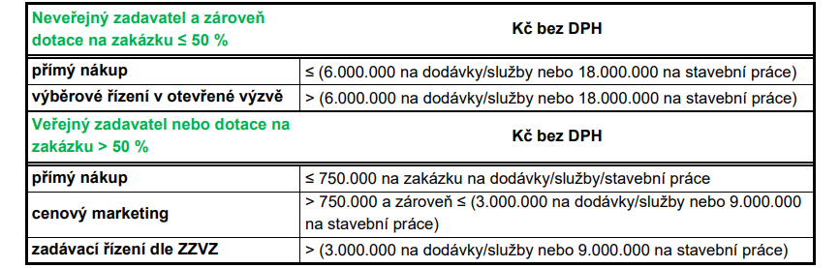
Přehled zadávacího řízení

Slide 27
Zadávání zakázek
Samostatná zakázka – součet předpokládaných obdobných dodávek, služeb či stavebních prací, které spolu věcně, časově a místně souvisí.
Žadatel se řídí Příručkou pro zadávání zakázek na projekty rozvoje venkova v rámci SP SZP na období 2023- 2027 (na webu)
Pokud jsou dodavatel i žadatel neplátci DPH, posuzuje se nabídka dle konečné nabídnuté ceny dodavatele (ten DPH neodečítá, ani nepřičítá)

Slide 28
Přímý nákup
Přímý nákup – neveřejný zadavatel a dotace ≤ 50 % Pro žadatele, kteří nejsou veřejným zadavatelem a kteří zároveň obdrží na zakázku dotaci 50 % či méně, se limit pro přímý nákup zvýšil u zakázek na dodávky či služby na 6 mil. Kč bez DPH a u zakázek na stavební práce na 18 mil. Kč bez DPH
Přímý nákup - veřejný zadavatel nebo zadavatel s dotací > 50 % Pro veřejné zadavatele a pro žadatele, kteří mají zakázku, na kterou obdrží více jak 50 % dotaci, se limit pro přímý nákup zvýšil na 750.000 Kč bez DPH
cena, za kterou přímý nákup realizoval, odpovídá cenám v místě a čase obvyklým. Takovými podklady mohou být např. porovnání srovnatelných produktů, služeb atp. z veřejných nabídek na internetu, ceníkové podklady, z e-mailových nabídek či písemných nabídek získaných jinou cestou.
V případě přímého nákupu nepřesahujícím 100 000,- Kč bez DPH lze nahradit smlouvu/objednávku účetním/daňovým dokladem od prodejce.
V případě přímého nákupu nepřesahujícím 500.000 Kč bez DPH lze nahradit smlouvu objednávkou.

Slide 29
Cenový marketing
pro zakázky s hodnotou vyšší než 750.000 Kč bez DPH a max. však činí 3/6 mil. Kč bez DPH v případě zakázky na dodávky a služby, nebo 9/18 mil. Kč bez DPH v případě zakázky na stavební práce zůstává pro veřejné zadavatele a pro žadatele, kteří mají zakázku, na kterou obdrží více jak 50 % dotaci povinnost doložit (minimálně) cenový marketing.
Seznam dokumentace k cenovému marketingu (na webu):
Aktualizovaný formulář Žádosti o dotaci
podklady pro vytvoření tabulky CM
tabulku s uvedením alespoň 3 dodavatelů
smlouva s vybraným dodavatelem
doklad o neexistenci střetu zájmů (pouze pro veřejného zadavatele)
Čestné prohlášení vítězného dodavatele, že dodavatel ani kterýkoli z jeho poddodavatelů nespadají mezi subjekty, které jsou v rozporu s mezinárodními sankcemi podle Zákona č. 69/2006 Sb., o provádění mezinárodních sankcí, ve znění pozdějších předpisů.

Slide 30
Termíny předkládání příloh k zakázkám
Přímý nákup –Přílohy k přímému nákupu jsou dokládány jako součást povinných příloh k Žádosti o platbu.
Cenový marketing + VŘ v otevřené výzvě, zadávací řízení dle ZZVZ – Přílohy k cenovému marketingu jsou dokládány jako součást povinných příloh po podání Žádosti o dotaci (do 70. kalendářního dne od finálního data podání Žádosti o dotaci na RO SZIF ve výzvě MAS, tj. do 20.8.2026 na MAS a do 27.8.2026 na RO SZIF)

Slide 31
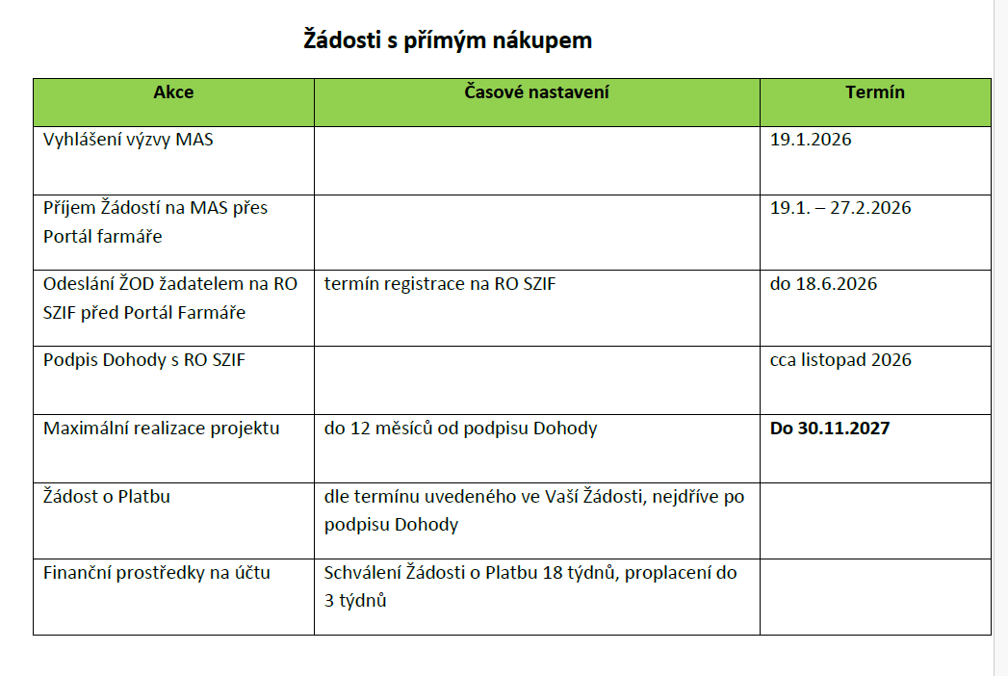
Termíny předkládání příloh k zakázkám přímý nákup

Slide 32
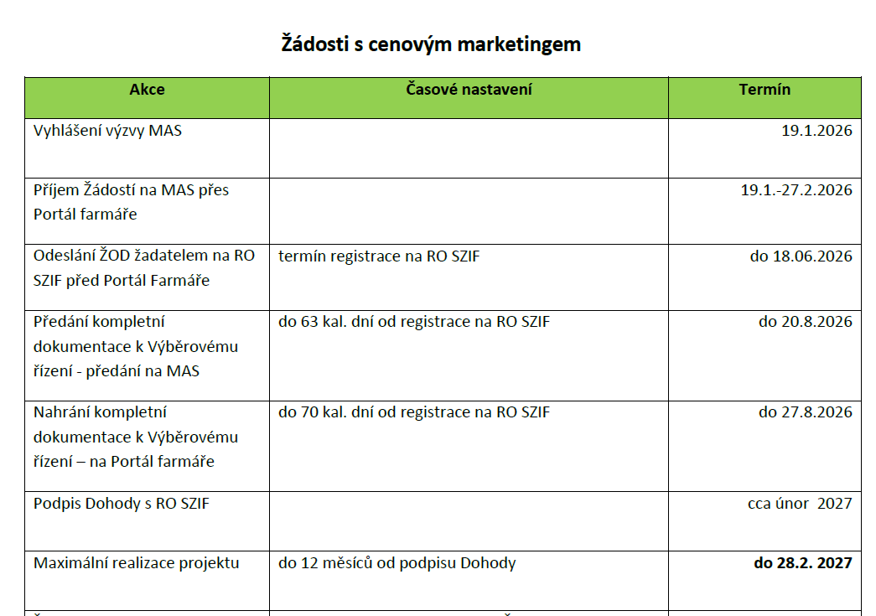
Termíny předkládání příloh k zakázkám

Slide 33
Personální a majetková propojenost
= nejčastější důvod udělení korekce
žadatel nesmí k předložení nabídky vyzvat osobu blízkou zadavateli zakázky –> statutární člen, ani člen orgánu zadavatele zakázky, či orgánu obce
Pokud se zadavatel domnívá, že může vůči němu personálně či majetkově propojený subjekt/osoba podat potenciálně výhodnou nabídku, musí zakázku vyhlásit v otevřené hospodářské soutěži.

Slide 34
Způsob účtování příjemce dotace a způsob účtování o poskytované dotaci
žadatel vede samostatnou analytickou účetní evidenci, případně si zřídí pro tuto účetní evidenci samostatné středisko nebo samostatnou podrobnou evidenci
příslušný doklad musí splňovat předepsané náležitosti účetního dokladu
Provozní náklady a Spotřeba materiálu jsou nezpůsobilé!!!!!!!
Kontrola v účetnictví příjemce dotace, zda jsou všechny zaúčtované výdaje investičního charakteru, tj splňující definici investičního výdaje dle Pravidel (učet 042) nebo jsou zaúčtovány jako drobný dlouhodobý hmotný majektek (na účtech účtovací skupiny 02)
Žadatel/příjemce dotace je povinen umožnit vstup kontrolou pověřeným osobám k ověřování plnění podmínek Pravidel, příp. Dohody, od data podání Žádosti o dotaci na MAS po dobu 10 let od proplacení dotace

Slide 35
Podporované oblasti
Fiche 4 Podnikání malých a středních podniků
Fiche 5 Živo na venkově

Slide 36
Fiche 4 – Podnikání malých a středních podniků
Podpora zahrnuje podnikání malých a středních podniků a zahrnuje výdaje, které se týkají zemědělského, lesnického i nezemědělského podnikání, včetně zpracování produktů a jejich uvádění na trh
Žadatelem je podnikatelský subjekt, který splňuje definici malého a středního podniku
Výše dotace je 50 %, min. ZV 100 tis. Kč max. ZV 2 mil. Kč
Podpora je poskytována v souladu s čl. 61 ABER
V případě pořízení vozidla musí mít žadatel sídlo/trvalé bydliště nebo provozovnu na území příslušné MAS a to nejpozději k podání Žádosti o platbu

Slide 37
Fiche 4 – Podnikání malých a středních podniků
a) Zemědělské podnikání: investice do staveb strojů, technologií a další vybavení pro zemědělské podnikání (např. investice pro živočišnou a rostlinnou výrobu, skladování, expedice, výstavba skleníků, nákup mobilních strojů a další)
b) Zpracování a uvádění na trh zemědělských produktů: investice do staveb, strojů a technologií a dalšího vybavení (např. investice související s finální úpravou, balením, značením výrobku, investice do staveb zpracovatelských provozů, skladování surovin, výrobků, uvádění zemědělských produktů na trh, zázemí pro zaměstnance)
c) Lesnické podnikání: investice do staveb, strojů, technologií a dalšího vybavení pro lesnické podnikání i pro hospodaření v
d) Nezemědělské podnikání: investice do staveb, strojů, technologií a dalšího vybavení pro nezemědělské podnikání

Slide 38
Fiche 5 – Živo na venkově
Vazba na Fichi 5 – Základní služby a obnova obcí
Žadatelem jsou obce, svazky, jejích PO a NNO
Výše dotace je 80 %, min. ZV 100 tis. Kč max. ZV 500 tis. Kč
Režimy podpory: nezakládající veřejnou podporu, režim ABER (čl.60 a 61), režim de minimis
V případě realizace dětských hřišť a sportovišť se musí jednat o hřiště veřejné přístupné a nezpoplatněné
V případě, že je žadatelem NNO musí mít historii min. 2 roky
V případě, že je předmět dotace využit i na hospodářskou činnost, nelze zvolit režim nezakládající veřejnou podporu
Dotaci nelze poskytnout na SŠ a VŠ, profesionální knihovny, nákup knih a na kaple uvedené v ÚSKP ČR

Slide 39
Fiche 5 – Živo na venkově, aktivity:
a) Kulturní, spolková a společenská zařízení, včetně komunitních center, center vzdělávání a knihoven – investice do staveb, strojů, technologií a dalšího vybavení pro vyjmenované zařízení
Jedná se např. o výstavbu či rekonstrukci kulturního, spolkového a společenského zařízení, komunitního centra, centra vzdělávání, obecní knihovny, včetně příslušného zázemí (šatny, umývárny, toalety, sklady, kuchyňky, technické místnosti apod.). Pořízení technologií a dalšího vybavení pro výše uvedená zařízení či kulturní a spolkovou činnost, včetně mobilního zařízení pro kulturní či spolkové akce pro veřejnost – např. mobilní přístřešky (velkokapacitní stany, party stany, nůžkové stany apod.), mobilní stánky, pódia včetně zastřešení, pivní sety, mobilní toalety, venkovní topidla, ozvučovací, osvětlovací a projekční vybavení.

Slide 40
Fiche 5 – Živo na venkově, aktivity:
b) Drobná infrastruktura a základní služby:
Zastávky veřejné dopravy autobusová zastávka – zastávkový pruh, nástupiště, přístřešek, ochranné prvky, osvětlení, vlaková zastávka – nástupiště, přístřešek, dále vybavení zastávky např. označení zastávky, informace o provozu, nádoby na odpad, lavičky apod.
Hřbitovy (cesty, kolumbária, ohrazení/oplocení, osvětlení, terénní úpravy, zeleň, márnice a drobné památky (sochy, kříže apod.), nádoby na odpad a lavičky. Způsobilý je vodovod na vlastním území hřbitova maximálně po přípojku na hlavní vodovodní řad.
Dětská hřiště a sportoviště (dětská či sportovní hřiště pro různé druhy sportů, ale i workoutová hřiště, nebo samostatné herní a sportovní prvky pro volnočasové aktivity široké veřejnosti, související zázemí a sociálního zařízení (např. šatny, sprchy, toalety, včetně zařizovacích předmětů atp.), tribuny, střídačky (pevně zabudované), oplocení, osvětlení, mobiliář (např. lavičky, odpadkové koše).

Slide 41
Fiche 5 – Živo na venkově, aktivity:
Prostorem pro separaci odpadu se rozumí zpevněná plocha sběrného místa odpadu, která slouží pro ukládání komunálního odpadu, součástí jsou i odpadní nádoby na separaci komunálního odpadu či přístřešky, konstrukce a jiné ohraničení/oplocení tohoto prostoru. Prostor se může nacházet i na sběrném dvoře.
Komunální technikou se rozumí technika využívaná pro péči a úpravu komunálních ploch, silnic a chodníků, technika pro zimní údržbu, technika pro svoz odpadu a příslušné zázemí pro danou techniku (např. sklady, garáže, zázemí pro zaměstnance). Jedná se např. o malotraktory s různými nástavbami, štěpkovače, sekačky, křovinořezy, sypače, frézy.

Slide 42
Fiche 5 – Živo na venkově, aktivity:
c) Drobné památky místního významu – rekonstrukce a opravy včetně restaurování drobných památek místního významu, např. smírčí kříže, křížky, pomníky padlým, historické pamětní desky, význačné náhrobky či hrobky, morové sloupy, boží muka, milníky, kapličky, zvoničky, kašny, sochy a sousoší, plastiky, popř. i skalní reliéfy či pamětní nápisy a jiné veřejné přístupné drobné památky
Kaple a kapličky, které jsou samostatně stojící v krajině i zastavěných oblastech.Kaple nesmí být kulturní památkou, není uvedena v ÚSKP ČR.
d) Školská zařízení (zařízení školního stravování, školní sportoviště/tělocvičny a venkovní prostory) – investice do staveb, strojů, technologií a dalšího vybavení pro vyjmenovaná zařízení, např. výstavba či rekonstrukce stravovacího zařízení (kuchyně, jídelny, výdejny), školního sportoviště, tělocvičny, školní zahrady, altánu; pořízení vybavení stravovacího zařízení, sportovního náčiní, venkovní mobiliář a herní prvky.

Slide 43
Režimy podpory
Nezakládající veřejnou podporu (Fiche 5)
režim de miminis (Fiche 5)
Na základě Zemědělského nařízení o blokových výjimkách (ABER v souladu s čl.61 (Fiche 4) a s čl. 60 a 61 (Fiche 5)
Podpora podle čl.60 ABER nesmí celkově pro jeden podnik překročit 2 mil. EUR
Pole podle č. 61 ABER nesmí přesáhnou výši 200 000 EUR na projekt.
V případě, že je podpora poskytována dle čl. 60a 61 ABER, příjemcem dotace musí být MSP (v určitých oblastech i obec, svazek obcí a jejich PO)

Slide 44

Děkujeme za pozornost
Za NAD ORLICÍ, o.p.s.
Bc. Martina Lorencová, tel: 733 351 657, martina.lorencova@nadorlici.cz
Ing. Iveta Punová, tel: 737 839 798, iveta.punova@nadorlici.cz

